Slide 1
Урок 11. Функции за търсене и препратки
Функциите за търсене и преп­ратки в програмата MS Excel са особено полезни, когато се рабо­ти с голям обем от данни.

Slide 2
Функция VLOOKUP a) действие - търси стойности в таблица или в област от данни по колона и връща стойност от същия ред, но от друга колона. ​ б) синтаксис
= VLOOKUP (Lookup_Value; Table_Array; Col_Index_Num; Range_Lookup)
- Търсена стойност (Lookup_value) е стойността, която ще търсим в първата колона на областта от данни. Тя може да бъде стойност или препратка към клетка.
- Табличен масив (Table_array) е областта от клетки, в които функцията извършва търсене.
- Номер на колона (Col_index_num) показва от коя колона отдадения табличен масив ще се върнат данните.
- Обхват на търсене (Range_lookup) е логическа стойност.
Параметърът не е задължителен, но по подразбиране се приема TRUE.
Ако е истина (1/TRUE), се търси приблизително съответствие на търсената стойност, като се намира най-близката по-малка стойност, но данните в първата колона задължително трябва да са подредени във възходящ ред
Ако е лъжа (0/FALSE), се търси точно съответствие.

Slide 3
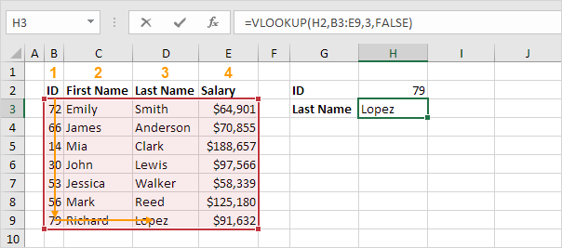
За VLOOKUP трябва да запомните поне тези 3 неща:
Търси данни отляво надясно;
Търси се по уникална стойност;
При използване на VLOOKUP за прехвърляне на данни, препоръчителното търсене е по точно съвпадение.
Пример:
Видео: VLOOKUP | 4 проблема и 4 решения

Slide 4
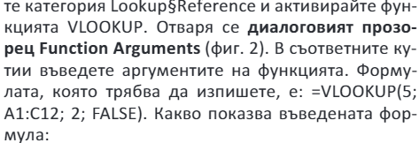
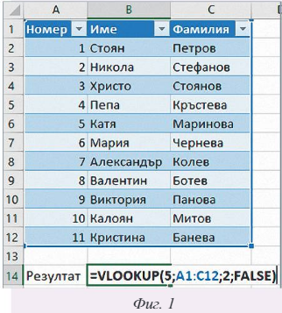

Slide 5
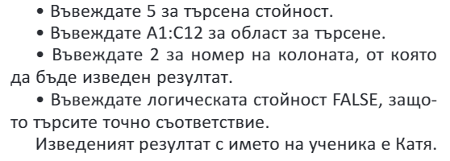
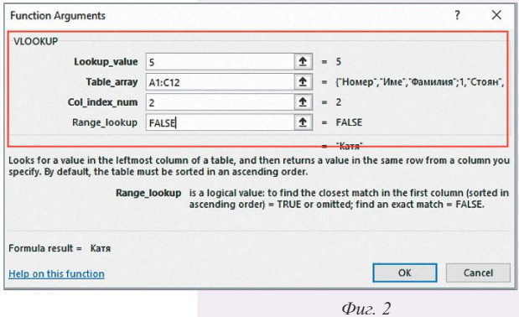

Slide 7
Функцията HLOOKUP работи почти по същия начин, както и функцията VLOOKUP, като разликата с, че тя се използва за търсене на стойности в таблица или в област от данни по редове.
2. ​Функция HLOOKUP a) действие - търси стойност в най-горния маркиран ред и връща стойност от същата колона, но от друг зададен ред б) сунтаксис = HLOOKUP (lookup_value, table_array, col_index_num, range_lookup)​
- Търсена стойност (Lookup_value) е стойността, която ще търсим в първия ред на областта от данни. - Табличен масив (Table_array) е областта от клетки, в които функция­та извършва търсене. - Номер на ред (Row_index_num) показва от кой ред от табличния ма­сив ще се върнат данните. - Обхват на търсене (Range_lookup) - търси се приблизително съот­ветствие на търсената стойност - истина (TRUE), или точно съответствие - лъжа (FALSE).
Ако обхватът на търсене е TRUE, стойностите в първия ред трябва да бъдат подредени във възходящ ред.
Задаването на TRUE или FALSE не е задължително, по подразбиране програмата приема TRUE - приблизително съответствие.
Вместо TRUE или FALSE може да се изписват съответно числата 1 или 0.

Slide 8
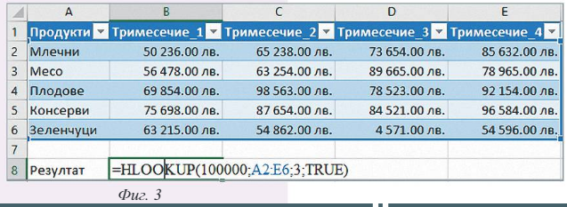

Slide 9
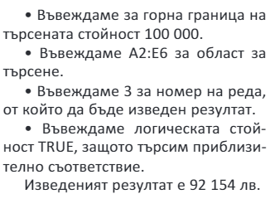

Slide 11
Съобщения за грешки в HLOOKUP
# N / A : Тази грешка се показва, ако стойността на търсене не е намерена в първата колона на табличния масив. Той също така показва, ако диапазонът за аргумента на табличния масив е неточен.
#REF! : Тази грешка се показва, ако аргументът за номер на индекс на редове е по-голям от броя на редовете в масива от таблици.

Slide 12
3. Функция LOOKUP a) действие - търси стой­ности в таблица в един ред или колона и намира стойност на същата позиция във втори ред или колона Има два начина на използване - векторна форма и форма на масив. б) синтаксис на векторна форма = LOOKUP (Lookup_Value; Lookup_Vector; Result_Vector) = LOOKUP (търсена стойност; вектор за търсене; вектор на резултатите)
Търсена стойност (Lookup_value) е стойността, която функцията тър­си в първия вектор. Тя може да бъде число, текст, логическа стойност.
Вектор за търсене (Lookup_vector) е областта, която може да съдър­жа само един ред или една колона, в които функцията извършва търсене.
Стойностите за търсене трябва да бъдат разположени във възходящ ред!
Вектор на резултатите (Result vector) е област от един ред или коло­на.
Областта трябва да бъде със същия размер като областта за търсене!

Slide 13
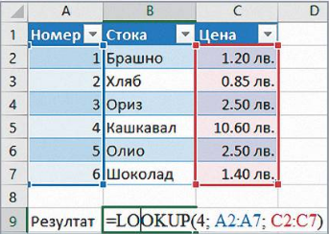

Slide 15
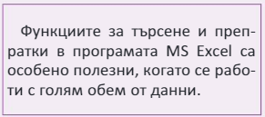
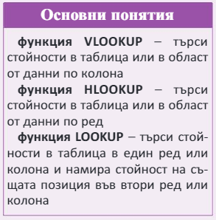

Slide 16
Задачи:
Задача 1. Като се използва функцията VLOOKUP да се направят нужните изчисления в задача laptop.xlsx.
Задача 2: Свалете файла klasirane.xlsx Условието на задачата е в работен лист "Задача" на този файл. Задача 3: Свалете файла bookstore.xlsx Условието на задачата е в работен лист "Задача" на този файл.

Slide 17
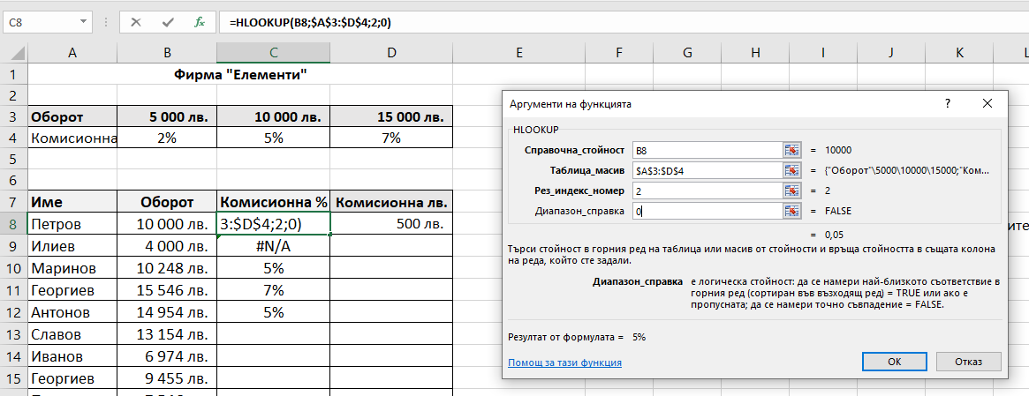
Задача 4:﻿﻿﻿ Свалете файла oborot_search.xlsx

Slide 18
